Slide 1
ПРЕЗЕНТАЦІЯ НА ТЕМУ: ДМИТРО ВИШНЕВЕЦЬКИЙ
Виконав учень 8 класу Шость Євген

Slide 10
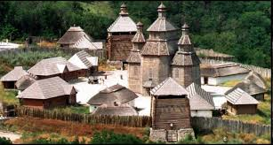

Slide 11
КІНЕЦЬ

